Slide 1

Relazione – Tecnica di Hamming
La tecnica di Hamming, che prende il nome dal suo ideatore Richard Hamming (1915-1998), consiste in un algoritmo che ha la caratteristica di rilevare uno o più bit errati durante una trasmissione di 11 bit e di correggerli nella maggior parte dei casi servendosi di bit di ridondanza, creati appositamente grazie a una matrice, per il controllo del messaggio.
Nelle seguenti slide ne verrà illustrato il funzionamento tramite un programma scritto in linguaggio C che simula la codifica del messaggio da parte del mittente.

Slide 2
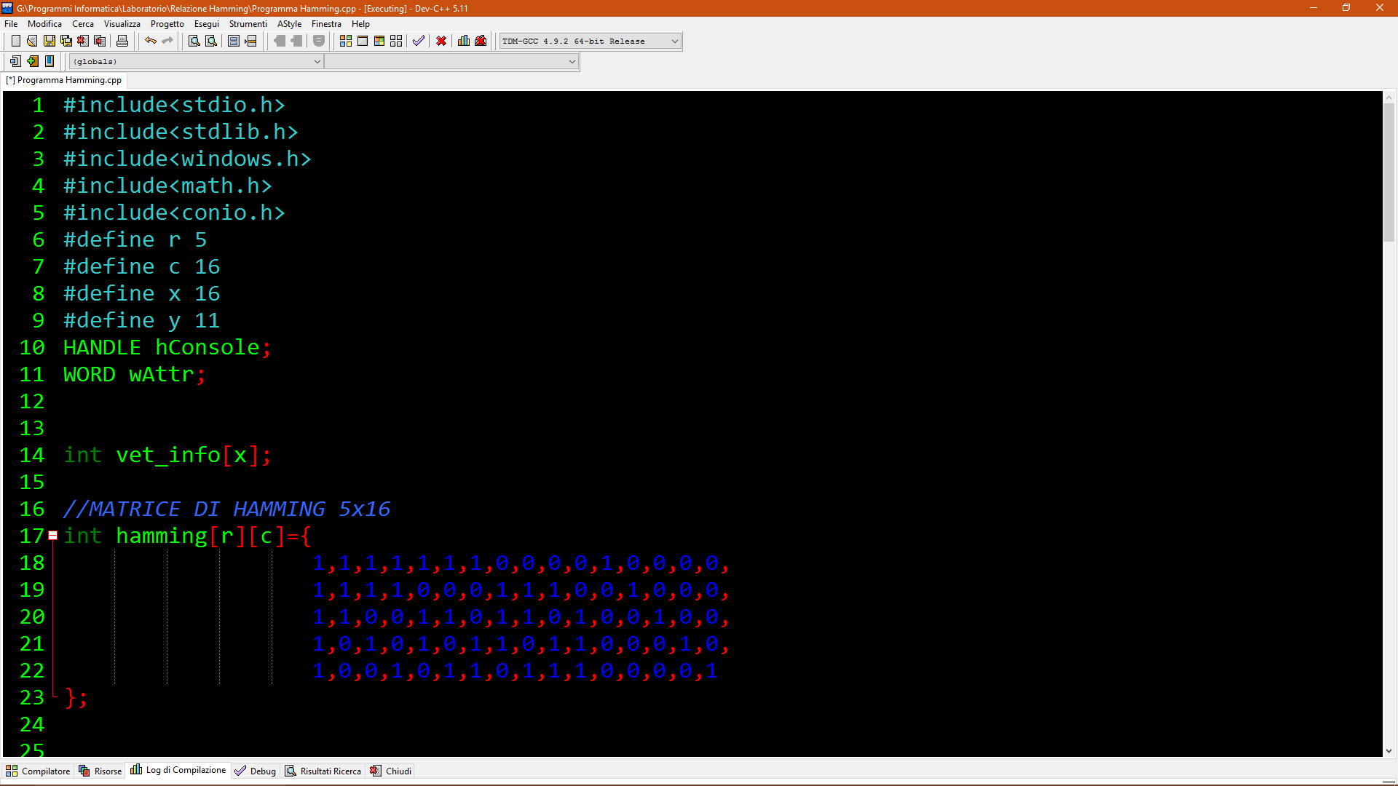
Codice del Mittente – Librerie e Variabili Globali
Nella fase iniziale del programma vengono
introdotte tutte le librerie necessarie
alle varie funzioni.
Si passa poi alla dichiarazione delle
due variabili globali del programma: il
vettore che conterrà gli 11 bit di
informazione più i 5 di check e la
matrice di Hamming che servirà per la
codifica.
In ques

Slide 3
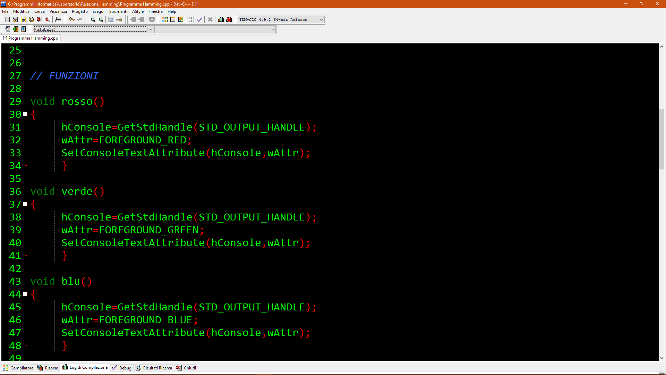
Codice del Mittente – Funzioni I
Prima di presentare il programma vero e proprio, osserviamo le funzioni di cui è composto.
In questa sezione si trovano delle semplici funzioni che servono a cambiare il colore del testo all'occorrenza per pura estetica.

Slide 4
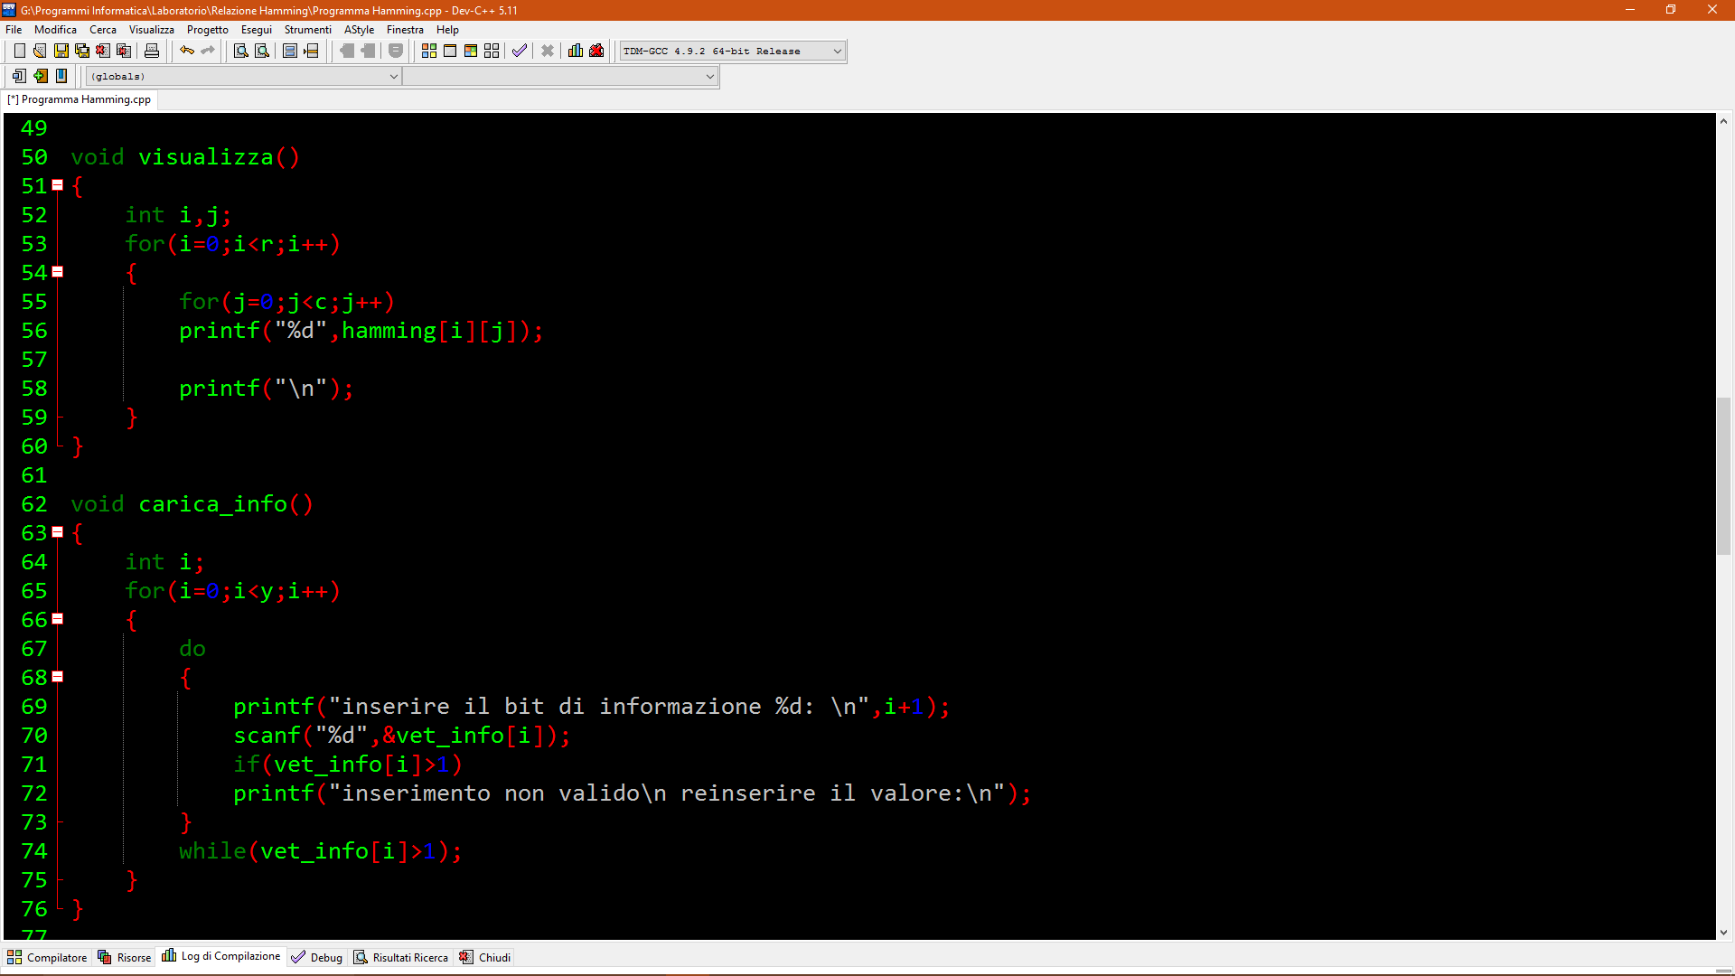
Codice del Mittente – Funzioni II
Funzioni: “visualizza” e “carica_info”.
La prima ha il compito di stampare a video la matrice di Hamming all'occorrenza, mentre la seconda si occupa dell'inserimento degli 11 bit di informazione.

Slide 5
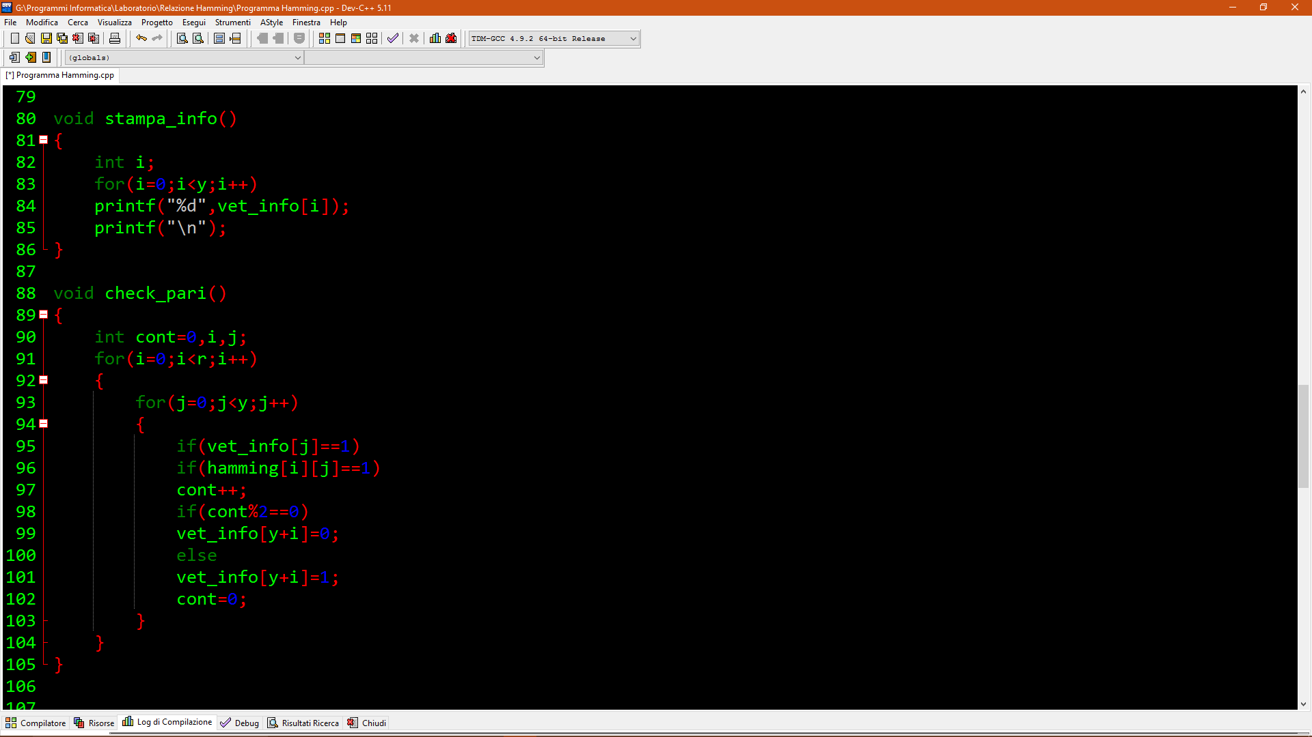
Codice del Mittente – Funzioni III
“stampa_info”: ha lo scopo di stampare a video gli 11 bit di informazione.
“check_pari”: serve a creare il bit di check corretto in base alla parità del numero di bit valenti 1 accordata fra mittente e destinatario.
In caso sia stata accordata parità pari, la funzione si occupa di creare un bit valente 1 o 0 in modo che la somma dei bit valenti 1, presenti negli 11 risultanti dall'operazione AND fra gli 11 bit di informazione e i corrispettivi incolonnati della riga della matrice, sia pari.

Slide 6
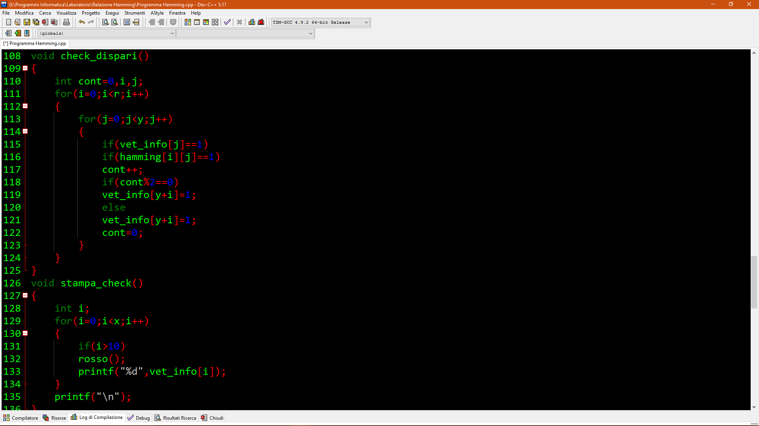
Codice del Mittente – Funzioni IV
“check_dispari”: ha il medesimo scopo della funzione precedente, ma al contrario di essa questa viene attivata quando mittente e destinatario accordano parità dispari.
“stampa_check”: funzione che serve a stampare a video gli 11 bit di informazione più i 5 bit di check creati.

Slide 7
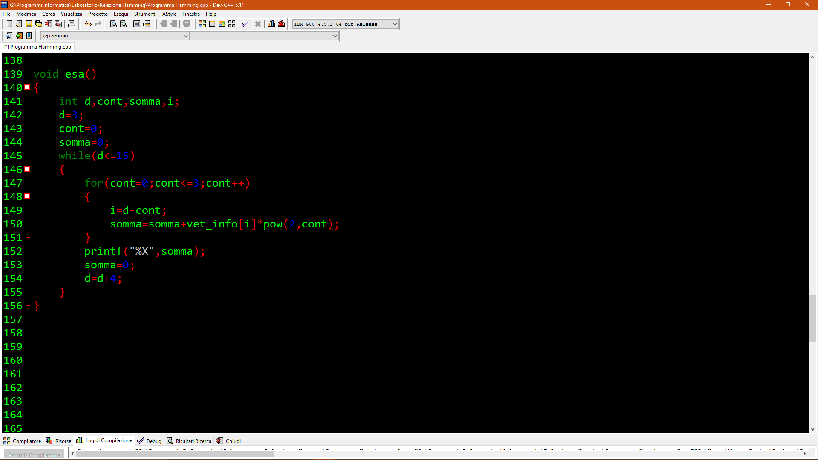
Codice del Mittente – Funzioni V
“esa”: ha lo scopo di convertire i bit di informazione da binario a esadecimale e di stamparli.

Slide 8
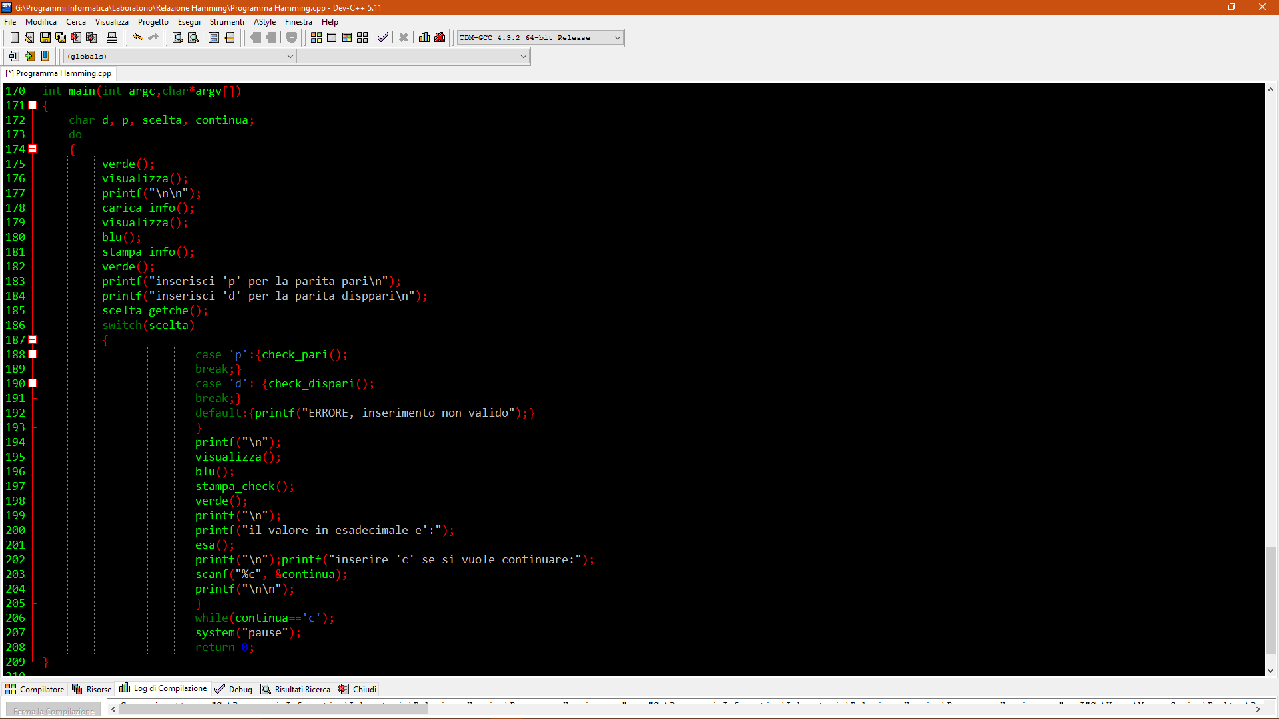
Codice del Mittente – Main
Infine ecco il main, il quale amministra gli input, gli output e le chiamate delle varie funzioni.
Inizia stampando a video la matrice di Hamming e subito dopo richiede in input gli 11 bit di informazione, dopodiché ristampa la matrice con sotto i bit inseriti; in seguito chiede la parità a cordata e, a seconda del caso, chiama la funzione appropriata.
Infine, stampa ancora una volta la matrice con sotto i bit di informazione, i bit di check appositamente creati e il messaggio codificato in esadecimale.
Il programma inoltre chiede se si vuole ripetere tutto il processo.

Slide 9
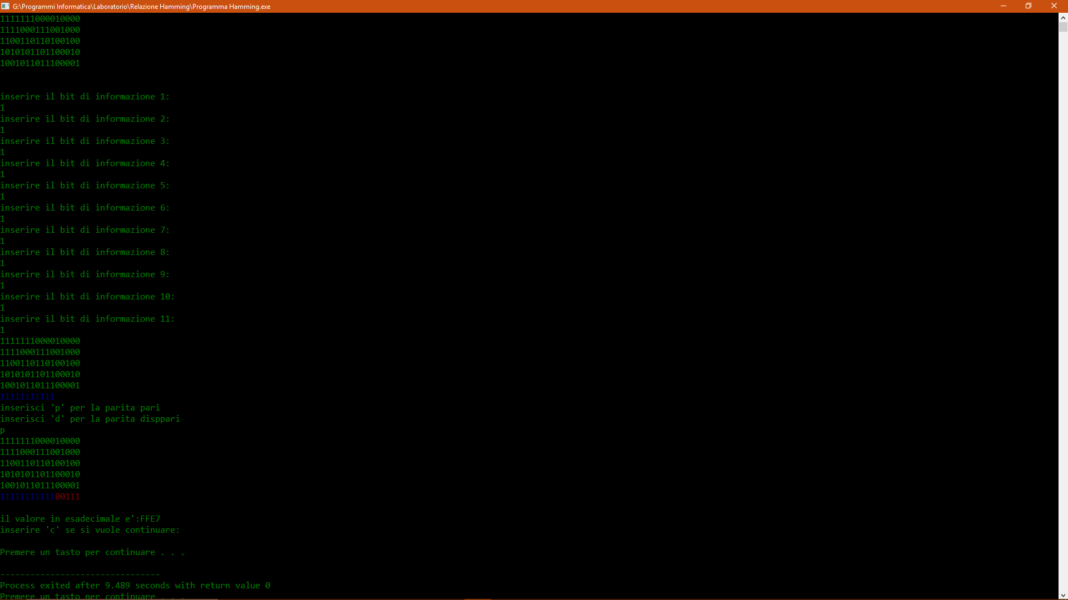
Programma del Mittente
Possiamo infine osservare il funzionamento completo del programma, come descritto della slide precedente.
Il messaggio ora può essere trasmesso con i bit sovrabbondanti per il controllo da parte del destinatario di eventuali errori durante la comunicazione del messaggio.

